Slide 1

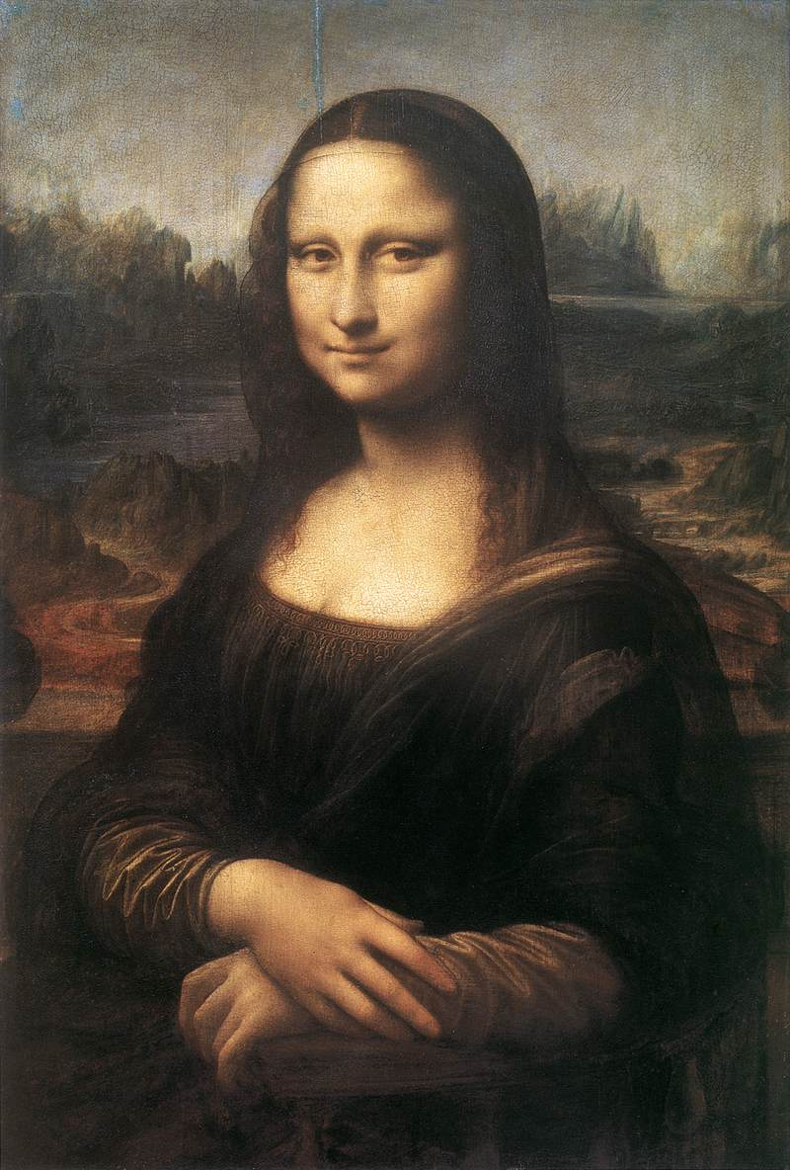
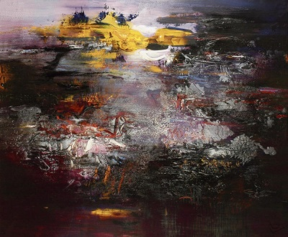
意象
艺术
具象
艺术
抽象
艺术

Slide 2
如实的再现客观世界——走进具象艺术。

Slide 3
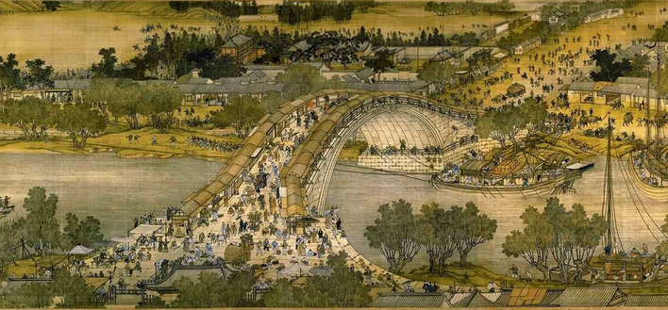

Slide 4
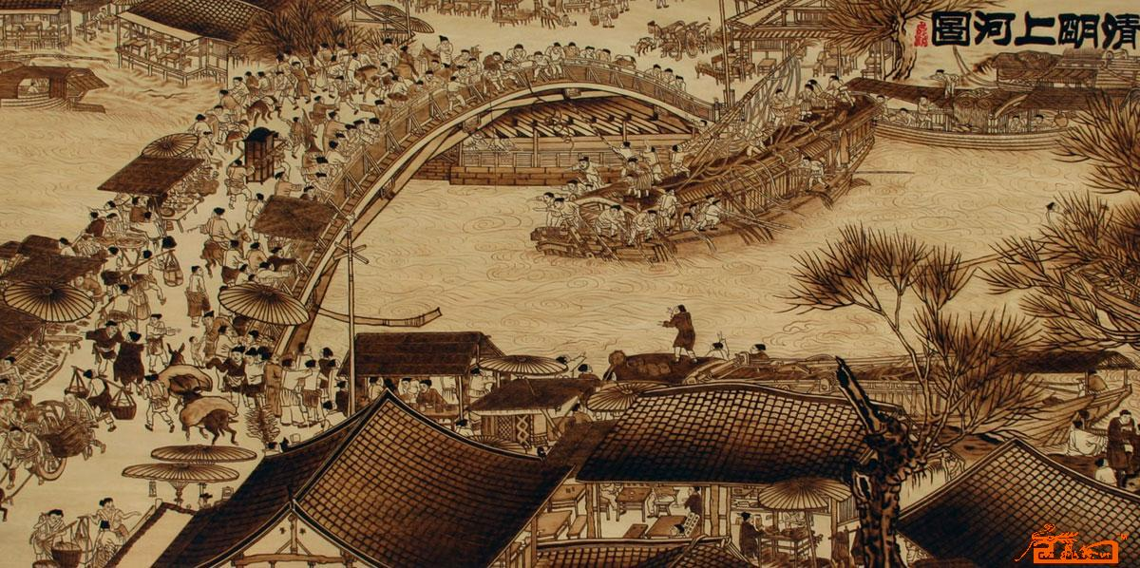
清明上河图，张择端（北宋）
具象艺术的特点：视觉真实性或客观性

Slide 5
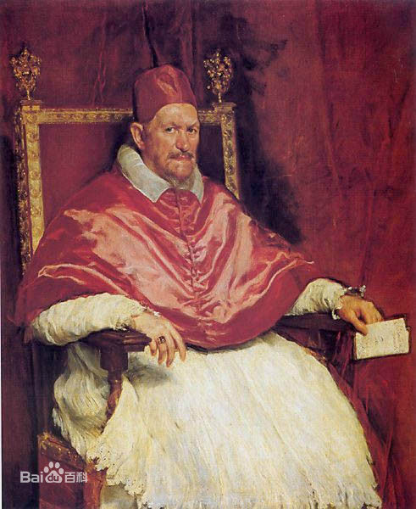
具象艺术的特点：
艺术形象的典型性
《教皇英诺森十世》委拉斯凯兹 1650年

Slide 6
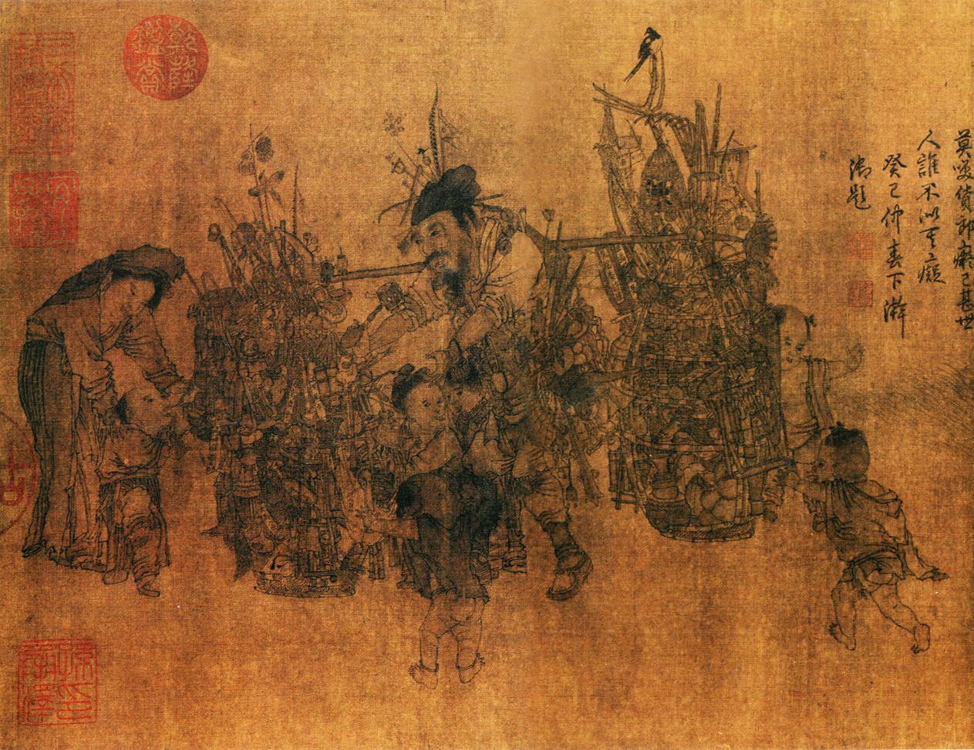
《货郎图》中国画 李嵩

Slide 7
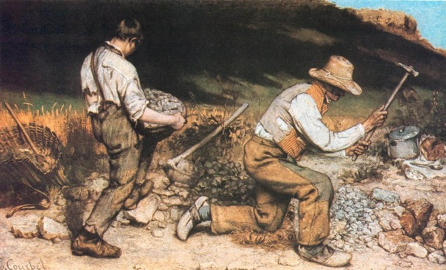
《石工》库贝尔1849年
具象艺术的特点：艺术形象的典型性

Slide 8
具象艺术的特点：
视觉真实性或客观性
艺术形象的典型性
情节性又称叙事性

Slide 9
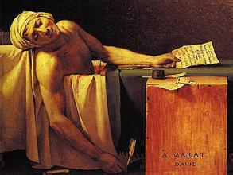
《马拉之死》法国画家达维特

